Slide 1
Gobernanza y auditoría: componentes, UX, accesibilidad y movilidad
Segunda evaluación parcial · semanas 7 a 12
Boris Alexander Quiroa Orellana · Análisis de Sistemas II 2026 · Módulo 22
0
58
26/26
diferencias entre el prototipo y el backend real (26 pasos)
comprobaciones de teclado, foco y axe: 0 fallas
defectos inyectados detectados
Notes:
Defiendo las decisiones de componentes, experiencia de usuario, accesibilidad y movilidad del módulo de auditoría, de la semana 7 a la 12. Tres cifras resumen la evidencia: el prototipo y el backend real dan exactamente las mismas respuestas en 26 pasos; un recorrido automático hace 58 comprobaciones de teclado, foco y accesibilidad sin fallas; y las pruebas detectan los 26 defectos que inyecté a propósito. Al final respondo un cambio solicitado: ¿quién vio la ficha de este paciente?

Slide 2
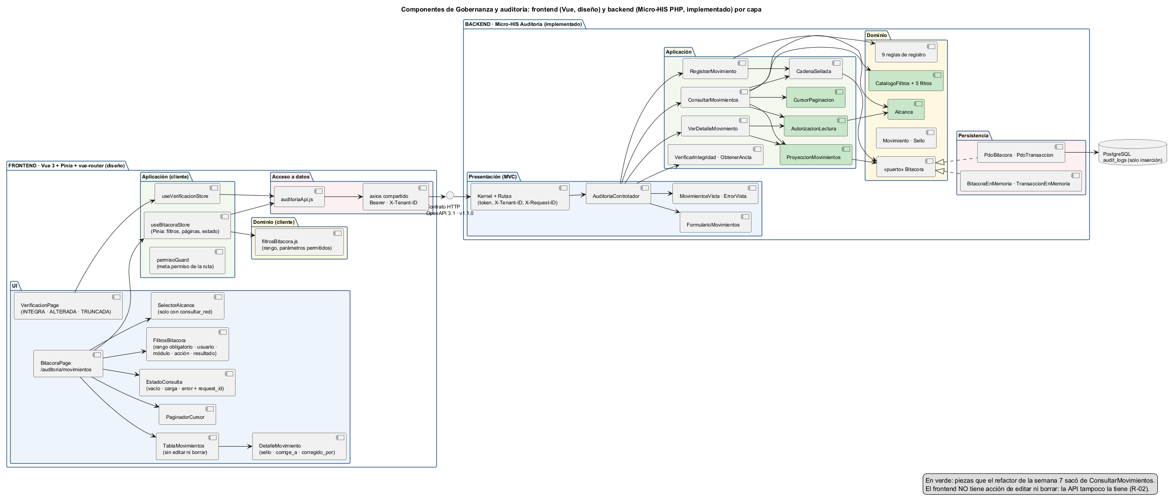
Componentes por capa y un refactor medido
Consulta | Antes | Después
Decisiones de tenant | 7 + 7 | 0
Ramas | 23 | 10
Copias de la salida | 2 | 1
Elegido midiendo, no a ojo (bin/acoplamiento.php). El comportamiento no cambió: probado antes y después (REF-01..03).
Frontend Vue (diseño) y backend PHP (implementado), unidos por el contrato OpenAPI.
DEF-07-01: el cursor aceptaba fechas imposibles. Lo encontró la prueba unitaria que el refactor hizo posible.
Notes:
Semana 7. Separé los componentes en las mismas cuatro capas en el frontend y en el backend. Para el refactor no elegí a ojo: medí el acoplamiento de cada clase. La consulta decidía el alcance de tenant siete veces y el detalle repetía esas siete; las saqué a piezas con un solo dueño, como Alcance en el dominio. Pruebas de caracterización escritas antes demuestran que el comportamiento no cambió, y una prueba unitaria nueva encontró un defecto que ya existía en el cursor.

Slide 3
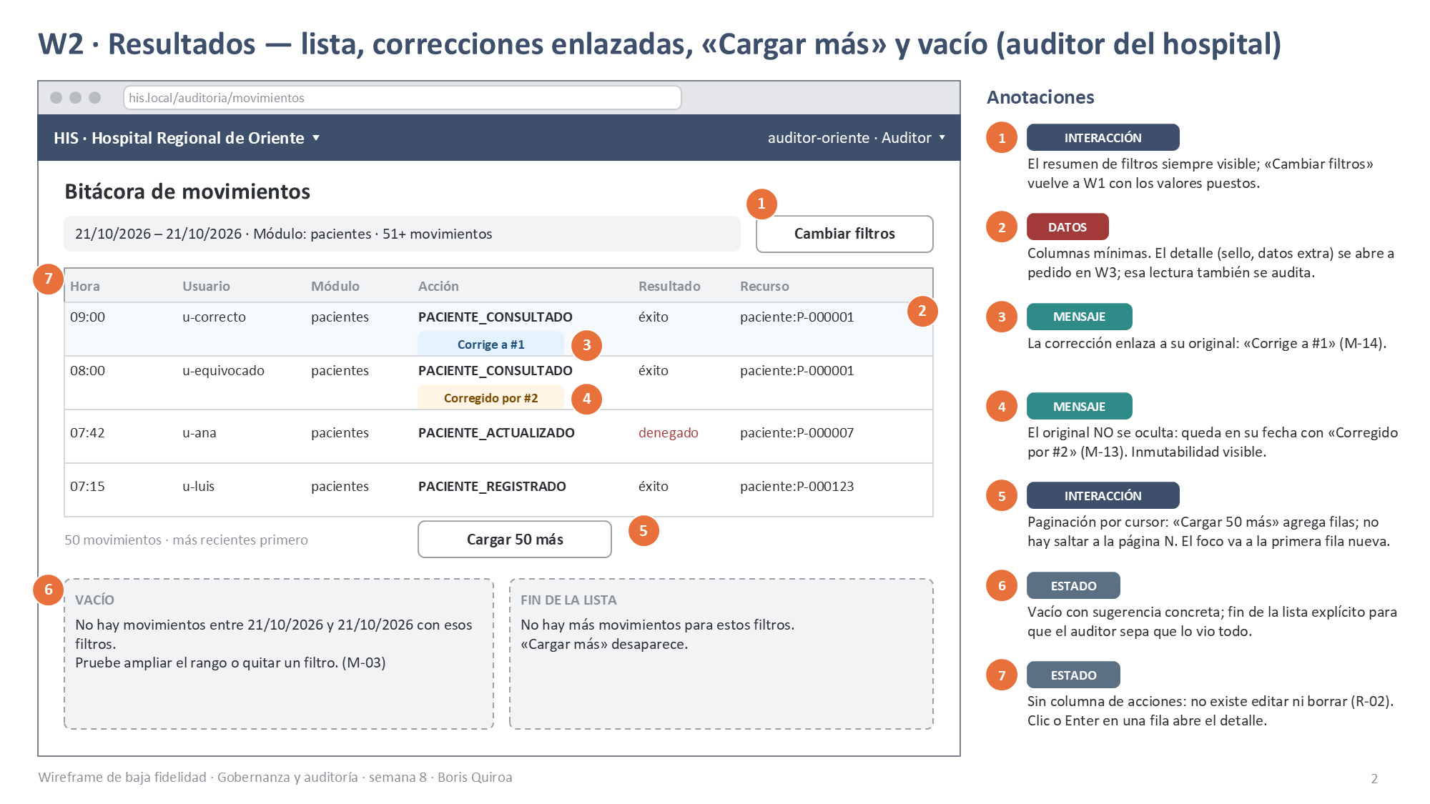
UX por rol, evaluada con Nielsen y WCAG
Lo que la evaluación encontró en mi diseño
H-01 el diálogo de red se abría con solo mover las flechas (3.2.2)
H-02 el 401 prometía conservar filtros que no podía
H-03 las correcciones citaban ids que no se veían
9 pares de color bajo 4,5:1, medidos con un script
W2 (semana 8): la inmutabilidad se ve. Sin editar ni borrar; la corrección queda enlazada.
15 hallazgos → 15 corregidos y comprobados en el prototipo.
Notes:
Semanas 8 y 9. Dos roles con interfaz: el auditor de hospital y el super administrador; los módulos emisores no tienen pantalla. Tres principios: la inmutabilidad se ve, leer deja rastro y la interfaz lo dice, y el alcance siempre está a la vista. Después evalué mi propio diseño con criterios externos y encontré quince problemas. Los tres más serios no eran obvios: un diálogo que se abría con solo mover las flechas, una promesa que la protección de datos impedía cumplir y unas insignias que citaban ids invisibles. Los quince están corregidos y comprobados.

Slide 4
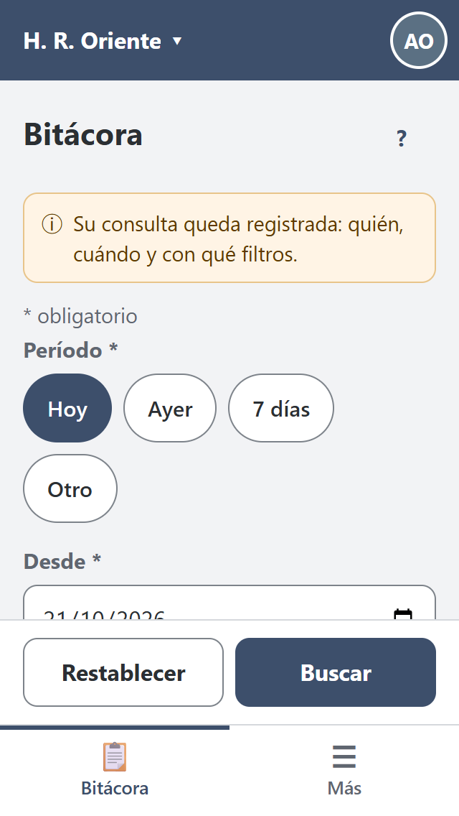
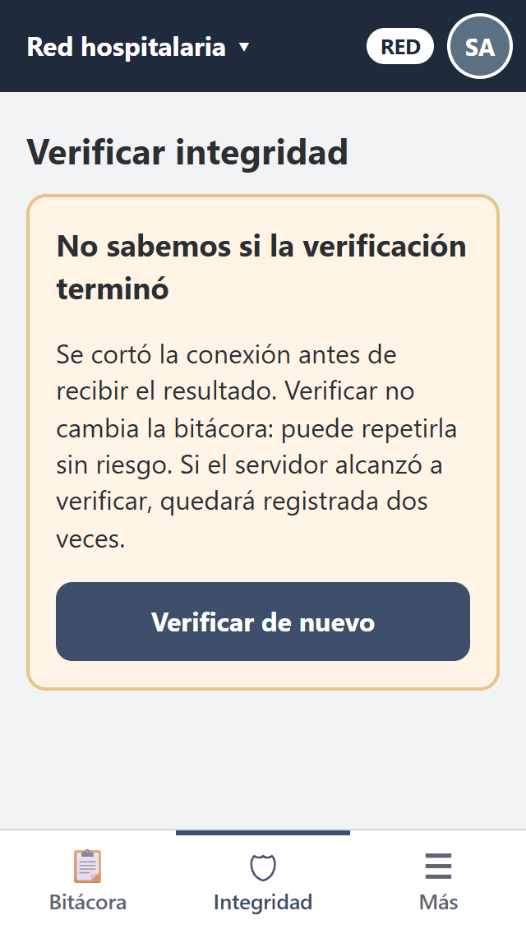
Movilidad: una pregunta, con mala señal
5 reglas de breakpoint, verificadas en 39 vistas
44 px objetivo táctil
16 px fuente de los campos
0 datos de la consulta en la URL
Medido: cada reintento que llega deja otro registro de lectura, y repetir la consulta trae arriba la consulta anterior. Por eso no hay reintentos automáticos.
Notes:
Semana 10. En el teléfono nadie hace una auditoría completa: se responde una pregunta. Por eso hay atajos de período, tarjetas con qué, quién y cuándo, y filtros plegados. Cinco reglas de breakpoint se verifican con un script en 39 vistas; ese script tenía un punto ciego, porque Chrome móvil ensancha la ventana cuando algo no cabe, y lo corregí. Lo más importante fue medir los reintentos contra el backend real: cada reintento deja otro registro, así que el diseño no reintenta solo; y si se corta la verificación, la pantalla no adivina.

Slide 5
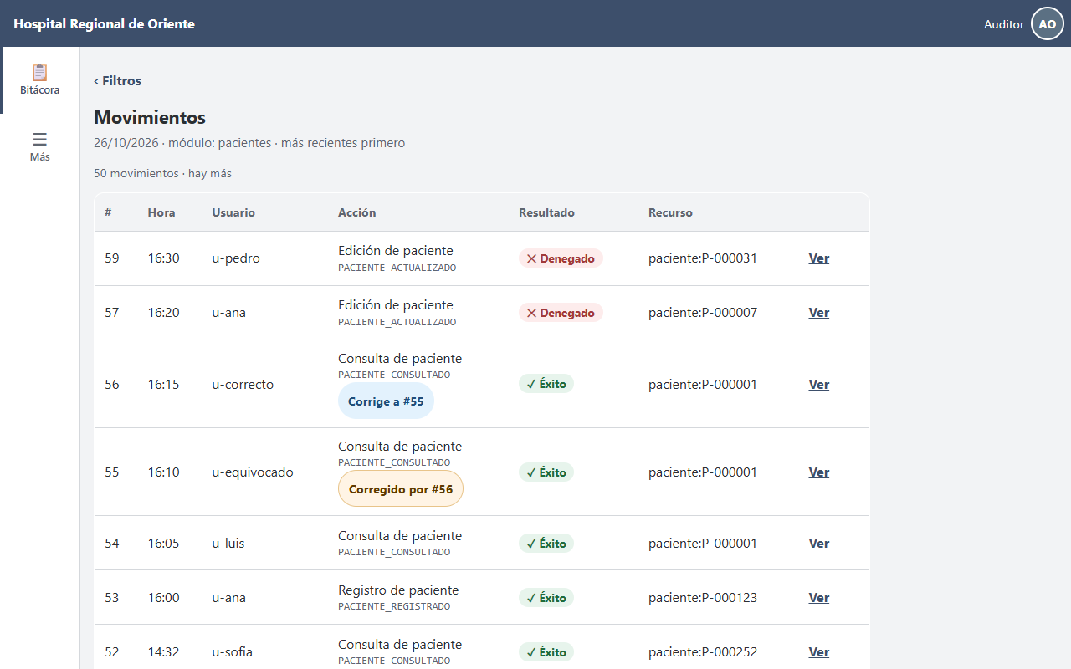
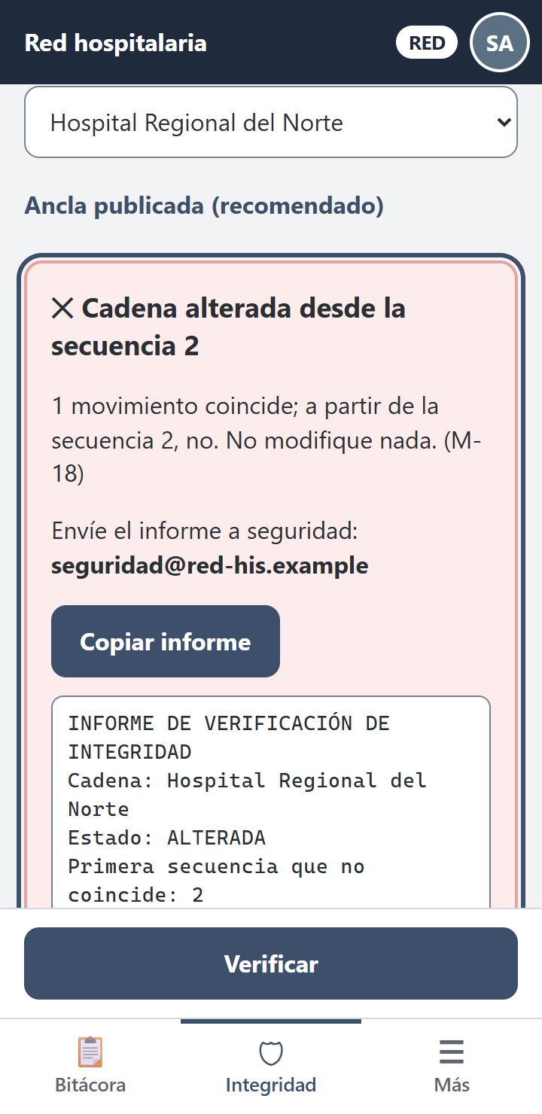
Prototipo: camino feliz y error crítico
Error crítico (super admin)
A Norte le borraron una fila directo en la base.
«No modifique nada», contacto de seguridad e informe. Sin «reparar».
El backend real da el mismo veredicto (paridad, paso 18).
Camino feliz (auditor): seguir una corrección, #55 ↔ #56
Abrir prototipo/index.html · elegir persona · F12 → 360 px para el móvil
Notes:
Semana 11, en vivo. Un solo archivo que se abre sin servidor. Camino feliz: el auditor busca hoy en pacientes, carga más, abre el movimiento 55, ve que fue corregido por el 56, abre la corrección con su motivo y vuelve a la misma lista sin hacer otra consulta. Error crítico: en un módulo de auditoría, lo peor no es una pantalla en blanco; es descubrir que la bitácora fue manipulada. A la cadena de Norte le falta una fila: la pantalla dice que no se modifique nada, da el contacto y el informe, y no ofrece reparar. El backend real produce exactamente el mismo veredicto.

Slide 6
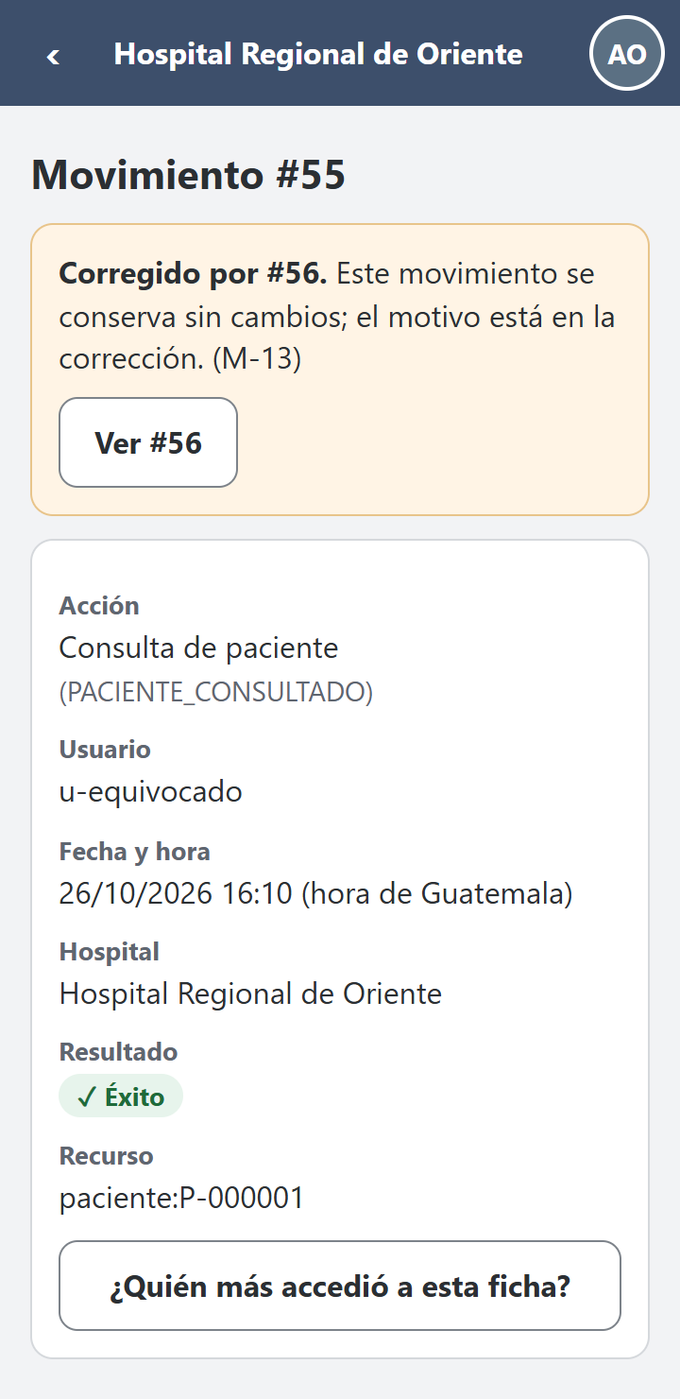
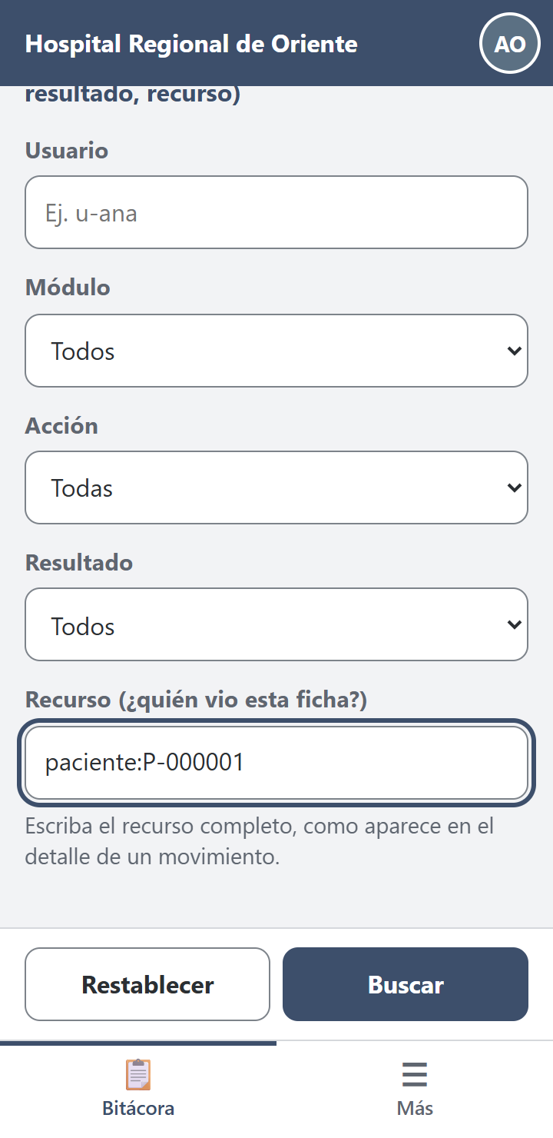
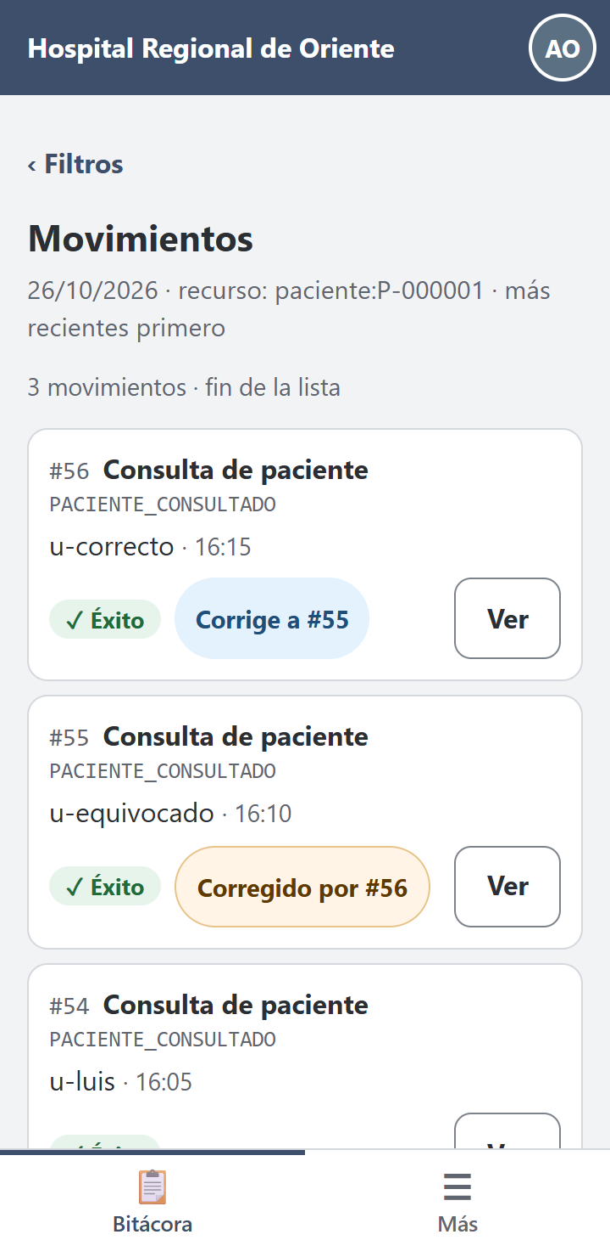
Cambio solicitado: ¿quién vio esta ficha?
Pruebas primero
3 fallan → código → la guarda del contrato falla → OpenAPI 1.2.0 → 0 fallan
OCP: un filtro nuevo; el caso de uso no se tocó.
Tenant: la ficha en Norte no aparece para Oriente.
Paridad: +4 pasos, 0 diferencias. M25 y M26 detectadas.
Desde el detalle → filtros a la vista (cada consulta queda registrada) → 3 accesos
Notes:
El cambio solicitado es la pregunta más común en auditoría clínica: ¿quién vio la ficha de este paciente? Escribí las pruebas primero; tres fallaron. Implementé un filtro por recurso, y una cuarta prueba, que compara el contrato con el código, falló hasta que documenté el parámetro en la versión 1.2.0. Es una extensión abierta/cerrada: el caso de uso no se tocó. En la interfaz, la pregunta nace en el detalle de un movimiento: el botón lleva a los filtros con el recurso puesto y el foco en él, porque cada consulta queda registrada y la persona debe ver qué va a buscar. El recurso en Norte no aparece para Oriente.

Slide 7
Lo que sostiene cada decisión
Matriz decisión → RF/RNF → evidencia: 18 decisiones de las semanas 7 a 12
Riesgos abiertos: DEF-07-01 (semana 15), sellos simulados en el prototipo, sin lector de pantalla real
En vivo: paridad.cjs · recorrido.cjs · ejecutar.php · mutaciones.php
98/98
26/26
15/15
pruebas con PostgreSQL
mutaciones detectadas
hallazgos UX corregidos
Notes:
Cierro con la matriz: cada decisión de estas seis semanas tiene un requisito que la motiva y una evidencia que se ejecuta. Declaro los riesgos que quedan abiertos: el defecto del cursor, que se corrige en la semana 15; los sellos del prototipo, que son una imitación; y que no probé con un lector de pantalla real. Todo se verifica con cuatro comandos. Quedo atento a sus preguntas.

